Slide 1
（別紙２）
貢献する分野を選択（複数選択可）
（該当するものは緑色に変更、その他はグレーのまま）
問い合わせ先：○○○
TEL: ○○○○ e-mail:○○○○
(例)市販化/開発中
【全体的な注意事項】
・字体は「メイリオ」に統一
・年号は西暦に統一
（技術名）○○○○○○
その他（ ○○ ）
1つを選択
温室効果ガス
農薬
肥料
有機農業
調達
生産
加工・流通
消費
品目：○○
品目は原則カタカナで記載
※水稲、大豆、小麦等の作物は除く
貢献する分野で追加があれば記載
いずれかを選択してください
①市販化②公開③市販製品の利用④公開⑤市販化予定⑥試験運用中
①～⑥において、「技術改良中」、「対応作物拡大中」など研究が続いている場合は【○○○○/開発中】としてください。
技術の概要
写真を添付
・外枠は不要
・写真は見やすく、場合によっては説明を記載
・文章を記載する場合は1文字インデント
・段落ごとに1文字インデント
・文章の形で記入し、原則「・」は使用しない
導入の留意点
・○○○○○
・見出しは赤文字、体言止め、アンダーライン
・説明は黒字、1文字インデントなし
（簡単な説明文）
効果
その他（価格帯、研究開発・改良、普及の状況）
◎・・・・・
●価格帯
（簡単な説明文）
（記載できれば）当該技術が市販化されている場合に記載
●改良・普及の状況
・見出しは赤文字、体言止め、アンダーライン
・説明文は黒字、１文字インデントなし
・原則、定量的に記載。
●適応地域
適応地域が限定的な場合、他地域への適用可能性を記載
関連情報
・技術マニュアルや各地域での活用状況・導入事例などを紹介
・リンク先を設定する場合は、原則QRコードを入れてください。
★必ずQRコードにURLを埋め込んでください

Slide 2
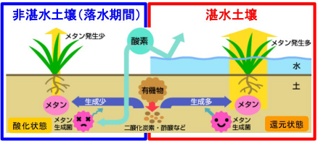
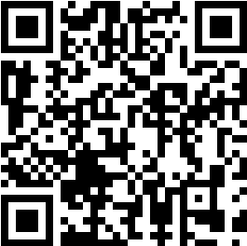
記載例
水田の水管理によるメタン削減
（自動水管理システムの導入・中干し期間の延長）
問い合わせ先：○○○
TEL: ○○○○ e-mail:○○○○
市販化 / 開発中
温室効果ガス
農薬
肥料
有機農業
生産
品目：水稲
●自動水管理システムの導入
技術の概要
水田土壌内にはメタン生成菌が存在し、嫌気条件下で稲わらなどの有機物をエサに温室効果ガスであるメタンを発生させる。中⼲しとはイネの⽣育調整を目的として⼀時的に⽔⽥ から⽔を抜く従来からの水管理技術である。
中干し期間を通常よりも延長することで土壌中により多くの酸素を供給するとメタン生成菌の活動が抑制され、メタン排出量が低減する。湛水と落水を繰り返す間断灌漑と組み合わせることでより効果的にメタン発生量の削減が可能である。
中干技術自体は慣行栽培でも導入されているが、水田の水管理をより省力化する１つの手段として「自動水管理システム」が注目されている。
水田の給水・排水をモバイル端末等でモニタリングしながら、遠隔操作または自動で制御できるシステム。
ほ場水管理システム（WATARAS）
（株式会社クボタより）
導入の留意点
・中干し期間の過度な延長には収量減の可能性
水田の状態、イネの生育状況など栽培地域の実情を踏まえ、適切な範囲での期間延長に留める必要がある。
効果
その他（価格帯、研究開発・改良、普及の状況）
◎1週間の延長でメタン発生量を30％削減
全国８県の試験結果から、慣行の日数に対して中干しを一週間程度延長することで、メタンの発生量が約30％削減されることが示されている。
●価格帯
・初期費用：無料～約75万円
（うちセンサー１台当たり約１万～6.5万円）
・月額利用料：500円/台～約１万円/台
◎適切な延長によるコメの品質向上効果
登熟歩合が向上し、タンパク質含量の低下が認められるなど、収穫したコメの品質の向上が示されている。
関連情報
・水田メタン発生抑制のための新たな水管理技術マニュアル
（（国研）農研機構 農業環境変動研究センター（平成24年））

